Slide 1
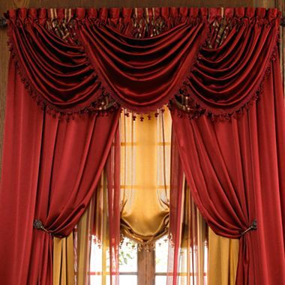

Slide 2
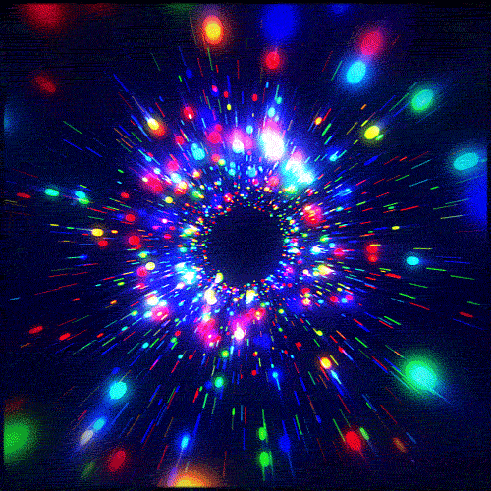

Slide 3
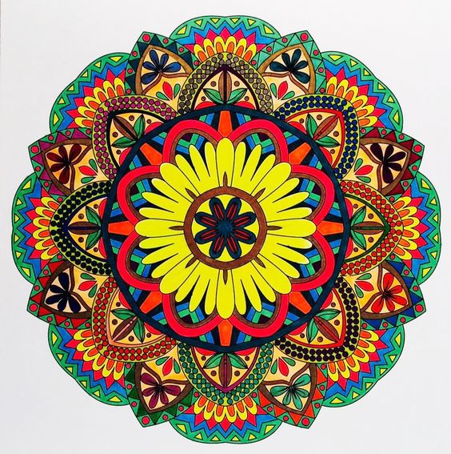
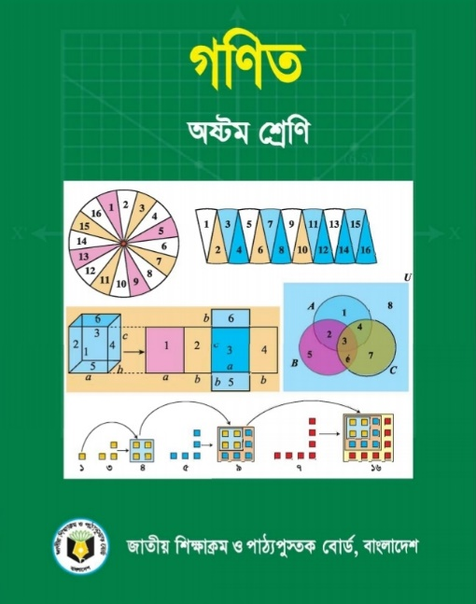
পরিচিতি
নূর আহমাদ
সহকারী শিক্ষক
চারিয়াকান্দা উচ্চ বিদ্যালয়
ধোবাউড়া-ময়মনসিংহ।
মোবাইলঃ ০১৮৩৪২২৯১৮৫
শ্রেণিঃ ৮ম
বিষয়ঃ গণিত
অধ্যায়ঃ ৬ষ্ঠ
পাঠঃ ৬.১ - ৬.২
তারিখঃ ২৬/০৭/২০২১

Slide 4
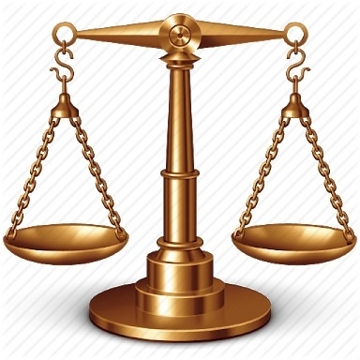
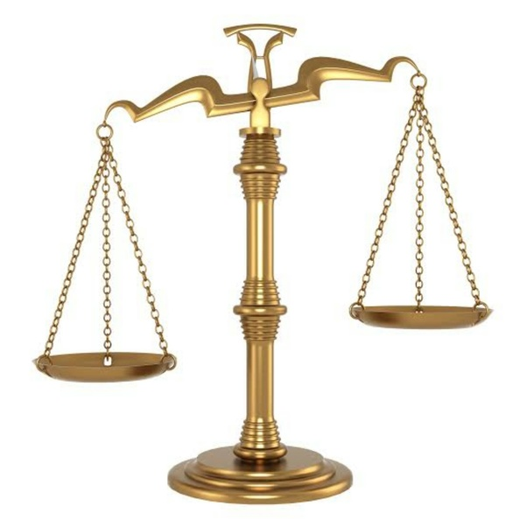
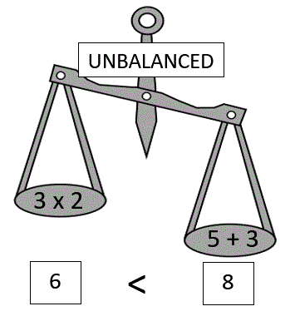
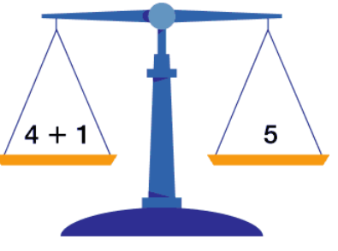
এসো আমরা ছবিগুলো দেখি
3+2 = 5
এগুলো দ্বারা কি কাজ করা হয়?
কোন কিছু পরিমাপ করা হয়

Slide 5
2x + 3y = 9
6x - 3y = 19
বীজগণিতে এ ধরণের কিছু রাশি আছে, এদের কী বলা হয়?
সরল সমীকরণ

Slide 6
পাঠ শিরোনাম
আজকের পাঠ-
সরল সহসমীকরণ

Slide 7
শিখন ফল
আজকের পাঠ শেষে শিক্ষার্থীরা-
সরল সহসমীকরণ কী তা ব্যাখ্যা করতে পারবে।
দুই চলকবিশিষ্ট সরল সহসমীকরণের প্রতিস্থাপন পদ্ধতিতে সমাধান করতে পারবে।
দুই চলকবিশিষ্ট সরল সহসমীকরণের অপনয়ন পদ্ধতিতে সমাধান করতে পারবে।

Slide 8
সরল সহসমীকরণ
সমীকরণঃ চলক, প্রক্রিয়া চিহ্ন, সমান চিহ্ন সম্বলিত গাণিতিক বাক্যকে সমীকরণ বলা হয়। যেমন- x + y = 6 একটি সমীকরণ।
সরল সমীকরণঃ চলক একঘাত বিশিষ্ট হলে তাকে সরল সমীকরণ বলা হয়। যেমন- x + y = 7 একটি সরল সমীকরণ।
সরল সহসমীকরণঃ চলকের মান দ্বারা একাধিক সমীকরণ সিদ্ধ হলে, সমীকরণসমূহকে একত্রে সহসমীকরণ বলা হয় এবং চলক একঘাত- বিশিষ্ট হলে তাকে সরল সহসমীকরণ বলা হয়। যেমন- x + y = 5 এবং x - y = 3 সমীকরণদ্বয়ে x = 4, y = 1 দ্বারা উভয় সমীকরণ যুগপৎ সিদ্ধ হয়। চলকদ্বয়ের যে মান দ্বারা সহসমীকরণ যুগপৎ সিদ্ধ হয়, এদের সহসমীকরণের মূল বা সমাধান বলা হয়।

Slide 9
দুই চলকবিশিষ্ট সরল সহসমীকরণের সমাধান
দুই চলকবিশিষ্ট সরল সহসমীকরণের সমাধান দুইটি পদ্ধতিতে আলোচনা করা হবে।–
প্রতিস্থাপন পদ্ধতি (Method of Substitution)
অপনয়ন পদ্ধতি (Method of Elimination)
প্রতিস্থাপন পদ্ধতি
এই পদ্ধতিতে সমাধান করতে হলে নিচের ধাপগুলো অনুসরণ করতে হবে।
(ক) সমীকরণ দুটিকে যথাক্রমে 1 এবং 2 দ্বারা চিহ্নিত করতে হবে।
(খ) 1নং অথবা 2নং সমীকরণ থেকে সুবিধা অনুযায়ী যে কোন একটি চলকের আপাতত মান নিয়ে 3নং দ্বারা চিহ্নিত করতে হবে।
(গ) 3নং সমীকরণের মান যদি 1নং থেকে বের করা হয় তবে 2নং এ বসাতে হবে। অন্যথায় তার বিপরীত করতে হবে। ফলে সমাধান করে একটি চলকের মান পাওয়া যাবে।
(ঘ) প্রাপ্ত মান 3নং এ বসিয়ে সমাধান করলে অপর চলকের মান পাওয়া যাবে।

Slide 10
প্রতিস্থাপন পদ্ধতিতে সমাধান
2x + y = 5, x – y = 1 সমীকরণ দুটিকে প্রতিস্থাপন পদ্ধতিতে সমাধান কর।
সমাধানঃ 2x + y = 5 ------------------(1)
x – y = 1 -------------------(2)
সমীকরণ (1) হতে পক্ষান্তর করে পাই,
y = 5 – 2x ------------------(3)
Y এর মান সমীকরণ (2) এ বসিয়ে পাই,
x – (5 – 2x) = 1
বা, x – 5 + 2x = 1
বা, 3x = 1 + 5
বা, 3x = 6
বা, x = $\frac{6}{3}$ ∴x = 2

Slide 11
এখন, x এর মান (3) নং সমীকরণে বসিয়ে পাই,
y = 5 – 2 $×2$
বা, y = 5 – 4
$$ y = 1
$$ নির্ণেয় সমাধান (x, y) = ($2$, 1)
শুদ্ধি পরীক্ষা
2x + y = 5 -----(1) থেকে পাই,
বাম পক্ষ = 2x + y
= 2 $×2$ + 1
= 4 + 1
= 5
= ডান পক্ষ
x – y = 1 --------(2) থেকে পাই,
বাম পক্ষ = x – y
= 2 – 1
= 1
= ডান পক্ষ
অতএব, সমীকরণদ্বয়ের সমাধান শুদ্ধ হয়েছে।

Slide 12
জোড়ায় কাজ
প্রতিস্থাপন পদ্ধতিতে সমাধান করঃ x + 2y = 9
2x – y = 3

Slide 13
অপনয়ন পদ্ধতিতে সমাধান
এ পদ্ধতিতে নিচের ধাপগুলো অনুসরণ করে সমাধান করতে হবেঃ
(ক) সমীকরণদ্বয়কে এমন দুইটি সংখ্যা দ্বারা পৃথকভাবে গুণ করতে হবে যাতে যেকোনো একটি চলকের সাংখ্যিক মান সমান হয়।
(খ) একটি চলকের সহগ একই চিহ্ন বিশিষ্ট হলে সমীকরণদ্বয় পরষ্পর বিয়োগ, অন্যথায় যোগ করতে হবে। ফলে একটি একচলক বিশিষ্ট সরল সমীকরণ পাওয়া যাবে।
(গ) সরল সমীকরণের সমাধান করলে একটি চলকের মান পাওয়া যাবে।
(ঘ) প্রাপ্ত চলকের মান যেকোনো একটি সমীকরণে বসিয়ে সমাধান করলে অপর চলকের মান পাওয়া যাবে।

Slide 14
অপনয়ন পদ্ধতিতে সমাধান করঃ 3x – 2y = 5
2x + 3y = 12
সমাধানঃ 3x – 2y = 5 -------------------(1)
2x + 3y = 12 -----------------(2)
(1) নং কে 3 এবং (2) নং কে 2 দ্বারা গুণ করে সমীকরণদ্বয় একত্রে যোগ করি,
9x – 6y = 15
4x + 6y = 24
13x = 39 [যোগ করে]
বা, x = $\frac{39}{13}$
∴ x = 3

Slide 15
এখন x এর মান (2) নং সমীকরণে বসিয়ে পাই,
2 $×$ 3 + 3y = 12
বা, 6 + 3y = 12
বা, 3y = 12 - 6
বা, 3y = 6
বা, y = $\frac{\text{6}}{\text{3}}$
∴ y = 2
∴ নির্ণেয় সমাধান (x, y) = (3$, 2$)

Slide 16
দলীয় কাজ
অপনয়ন পদ্ধতিতে সমাধান করঃ 4x – 3y = -1
3x – 2y = 0

Slide 17
মূল্যায়ন
X + y = 5, x – y = 3 হলে (x, y) এর মান নিচের কোনটি?
(ক) (4, 1) (খ) (1, 4) (গ) (2, 3) (ঘ) (3, 2)
4X + 5y = 9 সমীকরণটিতে কয়টি চলক আছে?
(ক) 0 (খ) 1 (গ) 2 (ঘ) 3
নিচের কোন মান দ্বারা x + 2y = 9 সমীকরণটি সিদ্ধ হবে?
(ক) (1, 1) (খ) (0, 1) (গ) (3, 3) (ঘ) (0, 0)

Slide 18
বাড়ির কাজ
$7x −3y=31 9x −5y=41$ দুইটি সরল সমীকরণ।
(ক) (4, -1) বিন্দুটি কোন সমীকরণকে সিদ্ধ করে?
(খ) প্রতিস্থাপন পদ্ধতিতে সমাধান করে (x, y) নির্ণয় কর।
(গ) অপনয়ন পদ্ধতিতে সমাধান করে (x, y) নির্ণয় কর।

Slide 19
আবারও সবাইকে
ধন্যবাদ

